Slide 1
Урок русского языка
9 А класс
МСОУ «Запрудненская специальная
(коррекционная)
общеобразовательная школа 8 вида»
Учитель:
Агафонова Вера Васильевна

Slide 2


Девиз нашего урока:
«Грамоте учиться –
всегда пригодится!»

Slide 3
Что мы знаем о глаголе?
Глагол обозначает
действие предмета
и отвечает на вопросы
Что делать?
Что сделать?
Чаще всего в предложении бывает
сказуемым
Грамматические признаки глагола .
Неопределённая форма.
Время, лицо, число, род (в прош.вр.)
Спряжение.

Slide 4

Тема урока:
«Спряжение глагола».

Slide 5


Изменение глаголов по лицам и числам называется спряжением.

Slide 6
Как определить спряжение глагола ?
Ставлю глагол в неопределённую форму
(что делать?, что сделать?)
2. Если глагол оканчивается на- ить - II спряжение.
3. Все остальные глаголы – I спряжение

Slide 7
Прочитать поговорки. Выписать глаголы в 2 столбика I и II спряжения.
1)Февраль – месяц лютый: спрашивает, как обутый.
2)Февраль строит мосты, а март их ломает.
3)Февраль три часа дня прибавит.
4)Как в феврале аукнется, так осенью откликнется.
5) Февраль и теплом приласкает и морозом отдубасит.
6) Февраль одной рукой гладит нос, а другой по нему щёлкает.
ь

Slide 8
I спряжение II спряжение
Спрашивает строит
ломает прибавит
аукнется отдубасит
откликнется гладит
приласкает
щёлкает

Slide 9
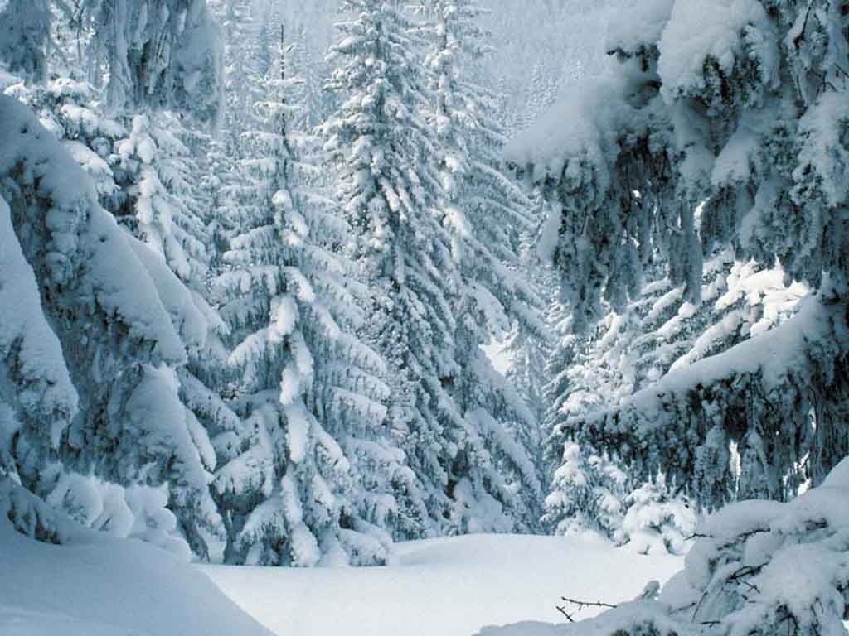

Slide 10
Спиши, вставь пропущенные окончания.
Изменчивый месяц февраль-
Он люб.. весну, и зимы ему жаль.
Он льдистою дымкой стекло по утрам затемня..,
А в полдень он яркие слёзы роня.. .
И, жмурясь сквозь солнце, смотр.. он в замлевшую даль,
Улыбчиво-грустный февраль.

Slide 11
Изменчивый месяц февраль- Он любит весну, и зимы ему жаль. Он льдистою дымкой стекло по утрам затемняет, А в полдень он яркие слёзы роняет И, жмурясь сквозь солнце, смотрит он в замлевшую даль, Улыбчиво-грустный февраль.

Slide 12
Глаголы – исключения:
I спряжение : брить, стелить.
II спряжение: слышать, держать, дышать, гнать, смотреть, видеть, зависеть, терпеть, вертеть, обидеть, ненавидеть.

Slide 13

Физкультминутка
Без гимнастики, друзья, нашим глазкам жить нельзя!

Slide 14
Проспрягать глаголы во множественном числе
Дышать,дышим, дышите, дышат.
Слышать-
Играть-
Обидеть-
Брить-

Slide 15
Слышать- слышим, слышите, слышат.
Играть -играем, играете, играют.
Найди свои глаголы
Обидеть- обидим, обидите,
обидят.
Брить- бреем, бреете,
бреют.

Slide 16
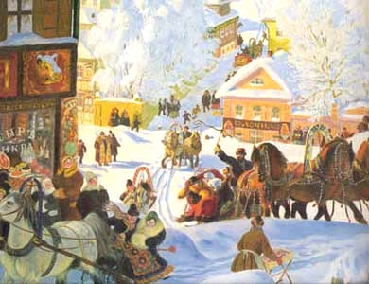
Notes:
Масленица

Slide 17
Прочитай текст, связав слова в предложениях по смыслу. Озаглавь текст. Запиши правильно. Февраль, в, конец, праздноваться, Масленица. Этот, праздник, отмечать, люди, весело, раздольно, и. Они, блины, печь, ходить, и, гости, в, кататься, лошадях, на. Последний, день, Масленица, называть, Прощённое воскресенье. Люди, просить, друг, у, друг, обиды, все, за, прощение.

Slide 18

Масленица.
В конце февраля празднуется Масленица. Этот праздник отмечают люди весело и раздольно. Они пекут блины, катаются на лошадях и ходят в гости.
Последний день Масленицы называют Прощённое воскресенье. Люди просят друг у друга прощение за все обиды.

Slide 19
«Четвёртый лишний» 1) Пишем, вяжем, стираем, дружим. 2)Строим, клеим, говорит, отвечаем. 3) Молчат, посеют, думают, живут. 4) Дул, шумел, стучал, светило.

Slide 20
Работа с книгой.
Стр. 149 упр.205
Списать, подчеркнуть глаголы, определить спряжение.

Slide 21
Домашнее задание:
Упр. 204
с. 148

Slide 22
Итог урока
I
спряжение
II спряжение
Глаголы-
исключения

Slide 23
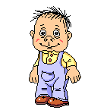
Молодцы, ребята!
Вы грамотные!!!

Slide 24

-Какие задания
были для вас трудными?
-Что вам особенно понравилось?

Slide 25
Закончите предложения:
Сегодня я доволен работой, так как…
Не совсем доволен, потому что…
Не доволен своей работой, ведь я …

